Slide 1


Величини. Змінні. Алгоритмічна структура слідування
Урок 38
Нова українська школа

Slide 2

Основні характеристики величин
Будь-яка комп’ютерна програма оперує певними величинами.
У програмуванні існують різноманітні величини, що представляють значення або дані, які опрацьовує програма.

Slide 3

Основні характеристики величин
Наприклад, у програмі обчислення шляху, подоланого автомобілем за певний час, будуть використані такі величини, як:
швидкість руху,
час,
шлях.

Slide 4

Основні характеристики величин
Кожна величина характеризується:
розміром виділеної пам'яті для зберігання
назвою (ідентифікатором)
типом
значенням
Ці характеристики важливі для правильного використання та розуміння величин у програмуванні, вони допомагають розробникам програм працювати ефективно й уникати помилок.

Slide 5
Основні характеристики величин
Назва — це унікальне ім’я, за яким можна звертатися до величини в програмному коді.
Назва величини в Python має починатися з:
алфавітного символу
чи
знака підкреслення _
І може містити алфавітно-цифрові символи і знак підкреслення.
Крім того, назва не повинна збігатися з назвою ключових слів мови Python (if, def, while тощо).
Python чутлива до регістру:
num і Num — це різні назви.

Slide 6

Основні характеристики величин
Кожна величина належить до певного типу. В Python усі величини є об’єктами певного класу. Наприклад,
число 7
це об’єкт, який належить класу (типу) int
Тип величини визначає множину допустимих значень величини й операції, що можна виконувати над значеннями.

Slide 7
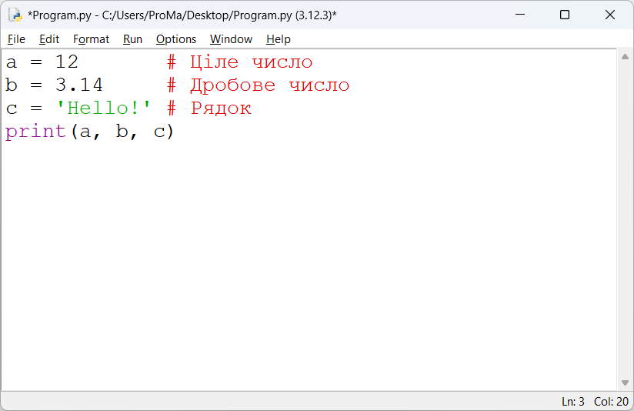
Основні характеристики величин
Ви вже знайомі з такими типами даних, як:
цілі числа
дійсні числа
логічні значення

Slide 8


Основні характеристики величин
Значення величини — це конкретні дані, які вона містить у певний момент виконання програми. Для оперування величинами створюються змінні.
Змінною у програмуванні називають іменований об’єкт, який зберігає значення або дані.
Змінну часто порівнюють зі скринькою, в якій зберігається значення величини.

Slide 9

Основні характеристики величин
Змінні в Python більше схожі на ярлики, що прикріплюються до об’єктів із простору імен інтерпретатора Python.
Змінні в Python є іменами, які посилаються на значення в пам’яті комп’ютера.

Slide 10
Основні характеристики величин
Літерали Python — подання фіксованих значень у програмі. Це можуть бути наприклад,
числа
символи
рядки
7
3.14
'А'
'Hello, World!'

Slide 11
Основні характеристики величин
Змінна створюється в той момент, коли ви вперше присвоюєте їй значення. Команда присвоювання:
=
використовується для присвоювання значень змінним. Щоб створити змінну в Python, необхідно дати їй назву та присвоїти значення.
Загальний вигляд команди присвоєння:
A = B
літерал, змінна або вираз
назва змінної
команда присвоювання

Slide 12
Основні характеристики величин
Python автоматично визначає тип даних змінної, виходячи зі значення, яке їй присвоєно.
В разі присвоєння цілого числа Python визначає тип змінної як int.
Щоб визначити змінну як об’єкт float, їй присвоюється дробове число, в якому роздільником цілої і дробової частини є крапка.
7.93

Slide 13
Основні характеристики величин
Створимо змінну а: а = 5.
Змінна а
це посилання на об’єкт, який містить значення 5
a = 5
Назва змінної
Дані
Операція присвоювання

Slide 14
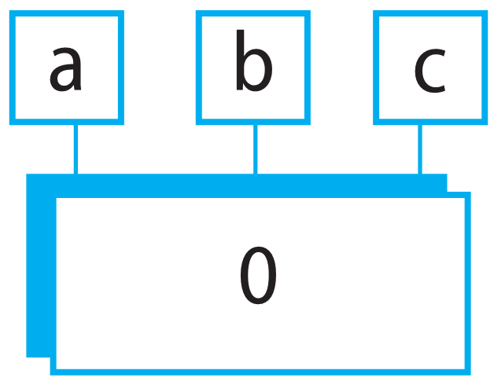
Множинне присвоювання
У мові Python допустиме так зване множинне присвоювання, що дозволяє скоротити код. При цьому одне значення присвоюється кільком змінним одночасно. Отже, можна створити кілька змінних, потім у ході виконання програми змінити їх значення.
Присвоїмо змінним a, b, c значення 0:
а = b = c = 0
У результаті три змінні мають одне й те саме значення та зберігаються в тій самій ділянці пам’яті.

Slide 15
Множинне присвоювання
Присвоїти значення кільком змінним можна однією командою.
Присвоїмо змінній:
а
значення 43
b
значення 'Python'
a, b = 43, 'Python'

Slide 16
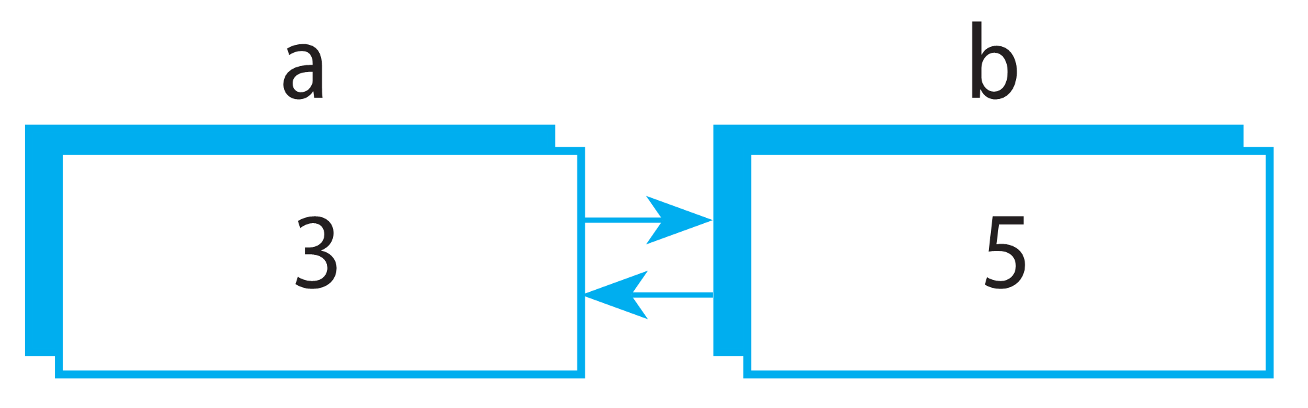
Множинне присвоювання
Поміняємо місцями значення змінних a і b:
a = 3
b = 5
a, b = b, a
print(a, b) # Буде надруковано 5 3

Slide 17


Алгоритмічна структура слідування
Для конструювання алгоритмів використовуються три базові алгоритмічні структури:
Слідування
Повторення
Розгалуження
Ви ознайомилися з ними в 5 класі.

Slide 18
Алгоритмічна структура слідування
Слідування — це така організація дій в алгоритмі, за якої дії виконуються послідовно одна за одною (без пропусків або повторень).
Дія А
Дія B
Алгоритми, в яких використовується тільки структура слідування, називають лінійними.
У програмах, які реалізують лінійні алгоритми, використовують команди введення даних, присвоювання та виведення.

Slide 19
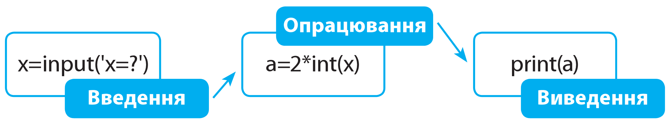
Вказівки введення та виведення даних
Діалог програми з користувачем чи користувачкою здійснюється за допомогою команд введення і виведення. Щоб такий діалог відбувся, людина має ввести в програму за допомогою миші або клавіатури дані, а комп‘ютер після цього вивів на екран інформацію.

Slide 20
Вказівки введення та виведення даних
Функція input() вводить дані з клавіатури. У дужках може міститися записана підказка, що саме слід увести.
Присвоєння значення змінній х
Підказка, яке значення слід увести
x = int(input('x = ?'))
Уведене значення перетворюється на ціле число
Зустрівши команду input, програма призупиняє роботу й очікує введення

Slide 21
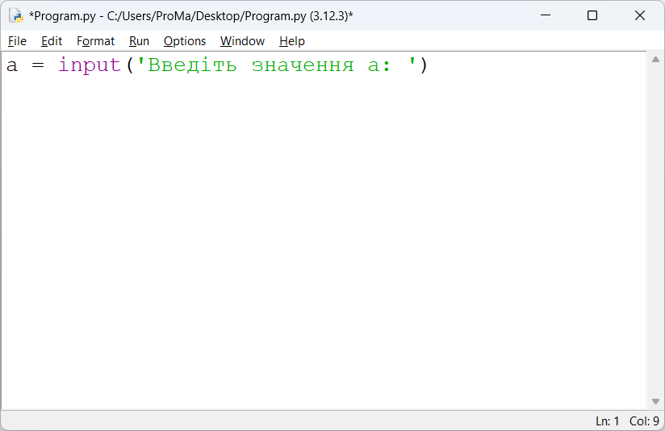
Вказівки введення та виведення даних
Уведемо з клавіатури значення
змінної а:

Slide 22
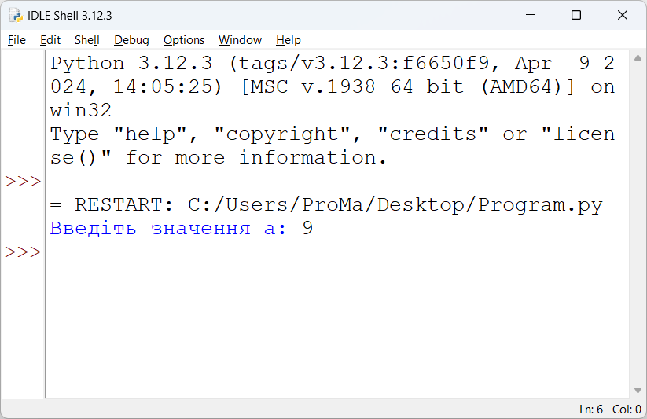
Вказівки введення та виведення даних
Функція print() виводить текст у вікно консолі. У списку виведення можуть бути константи, змінні, вирази.
За замовчуванням після виведення всіх елементів списку курсор переводиться на наступний рядок.

Slide 23
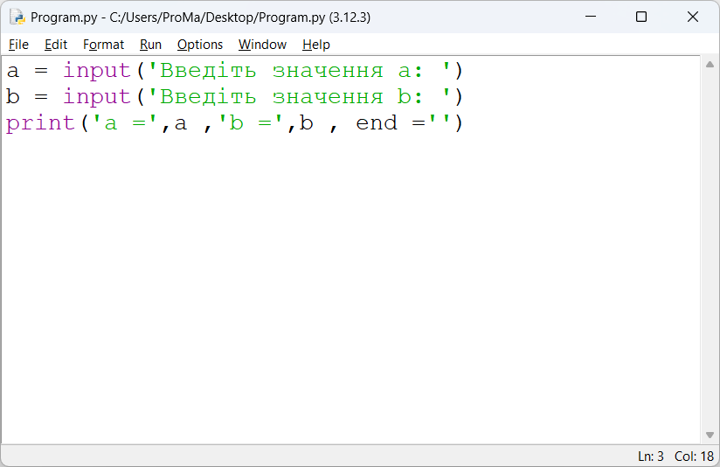
Вказівки введення та виведення даних
Якщо треба, щоб наступне виведення відбувалось у тому самому рядку, до списку виведення потрібно додати параметр end = '' (замість '' можна ввести текст-роздільник).

Slide 24
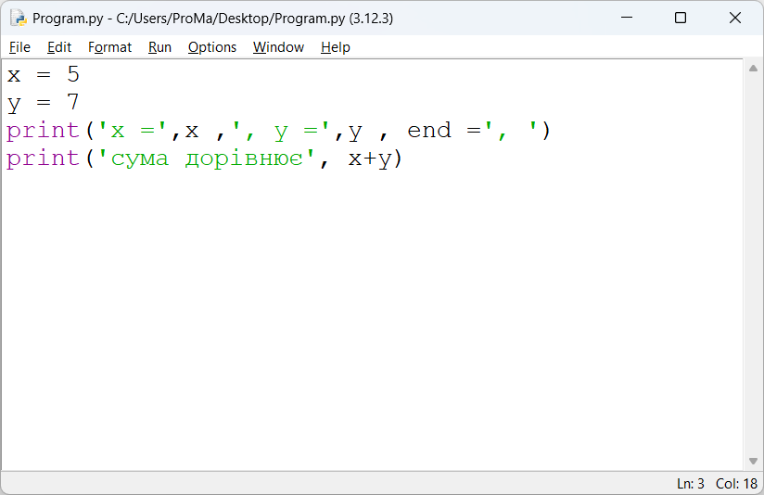
Вказівки введення та виведення даних
Виведемо значення змінних
х = 5 і у = 7
та їх суми
Роздільник — кома і пропуск

Slide 25
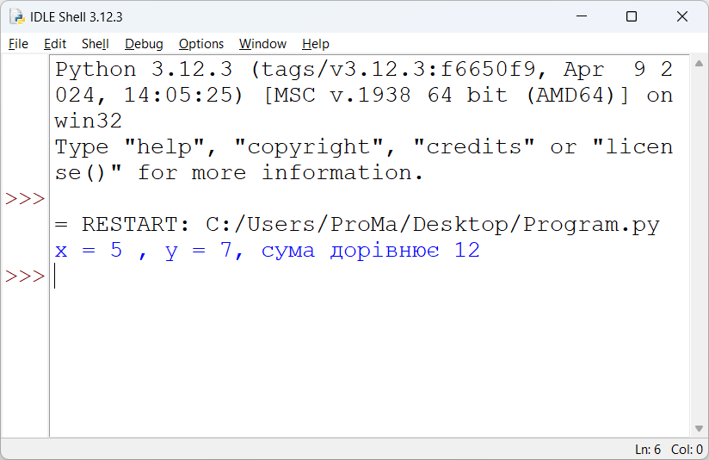
Вказівки введення та виведення даних
Буде виведено

Slide 26
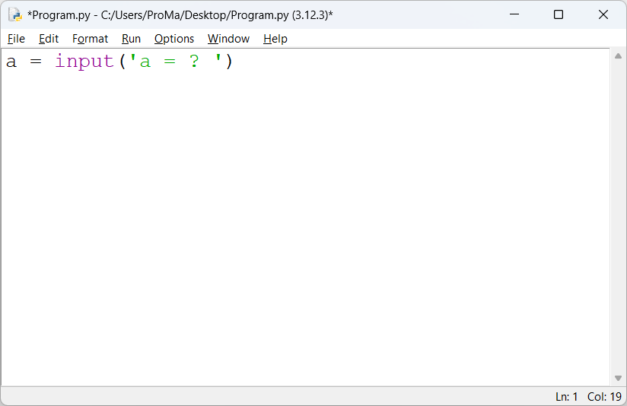
Вказівки введення та виведення даних
Значення, що повертає функція input(), має рядковий тип (str), що може спричинити помилки при опрацюванні числових даних.

Slide 27
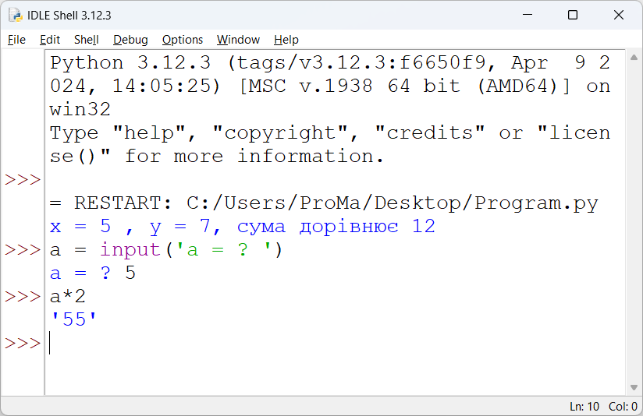
Вказівки введення та виведення даних
Введене за допомогою функції input() число зберігається як рядок. У разі спроби подвоїти значення змінної а буде виконано не множення, а повторення рядкового значення.

Slide 28
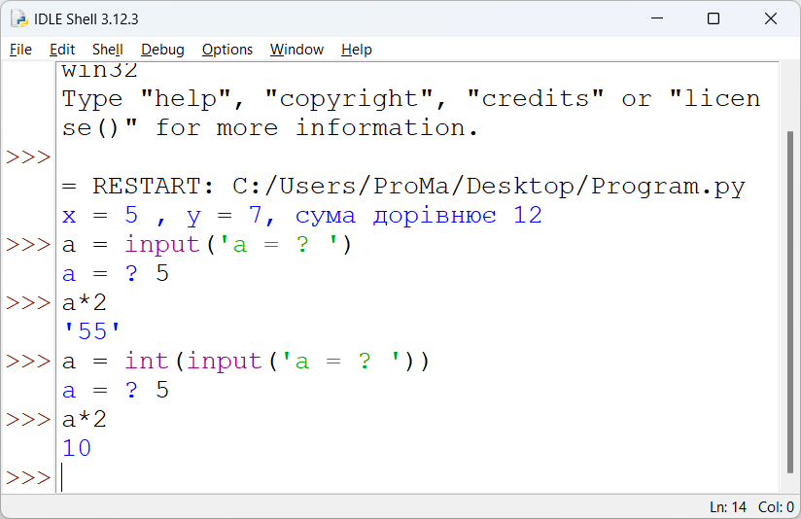
Вказівки введення та виведення даних
Для правильного опрацювання числа при введенні даних слід перетворити рядкове значення на число за допомогою функції int().

Slide 29

Вказівки введення та виведення даних
Отже, для розв’язування будь-якої задачі у середовищі програмування потрібно правильно організувати:
введення
опрацювання
виведення даних

Slide 30

Питання для самоперевірки
Які характеристики величин відповідають змінним:
а) а = 12; б) b = True; в) с = 3.14; г) d = "8.67"?
Поясніть, як виконується команда input().
Назвіть літерали та змінні у списку виведення:
print('a = ', а, 5, '3*b', 3*b)
Знайдіть значення х після виконання послідовності присвоювань:
а) у = 2; х = у;
б) х = 8; х = х+2;
в) х = 5; х = -х.

Slide 31


Розгадайте ребус
Величина
«Ребуси українською» © rebus1.com

Slide 32

Домашнє завдання
Проаналізувати
с. 173-179

Slide 33

Працюємо за комп’ютером
Сторінка
178-179

Slide 34
Дякую за увагу!
Урок 38
Нова українська школа

